Slide 1
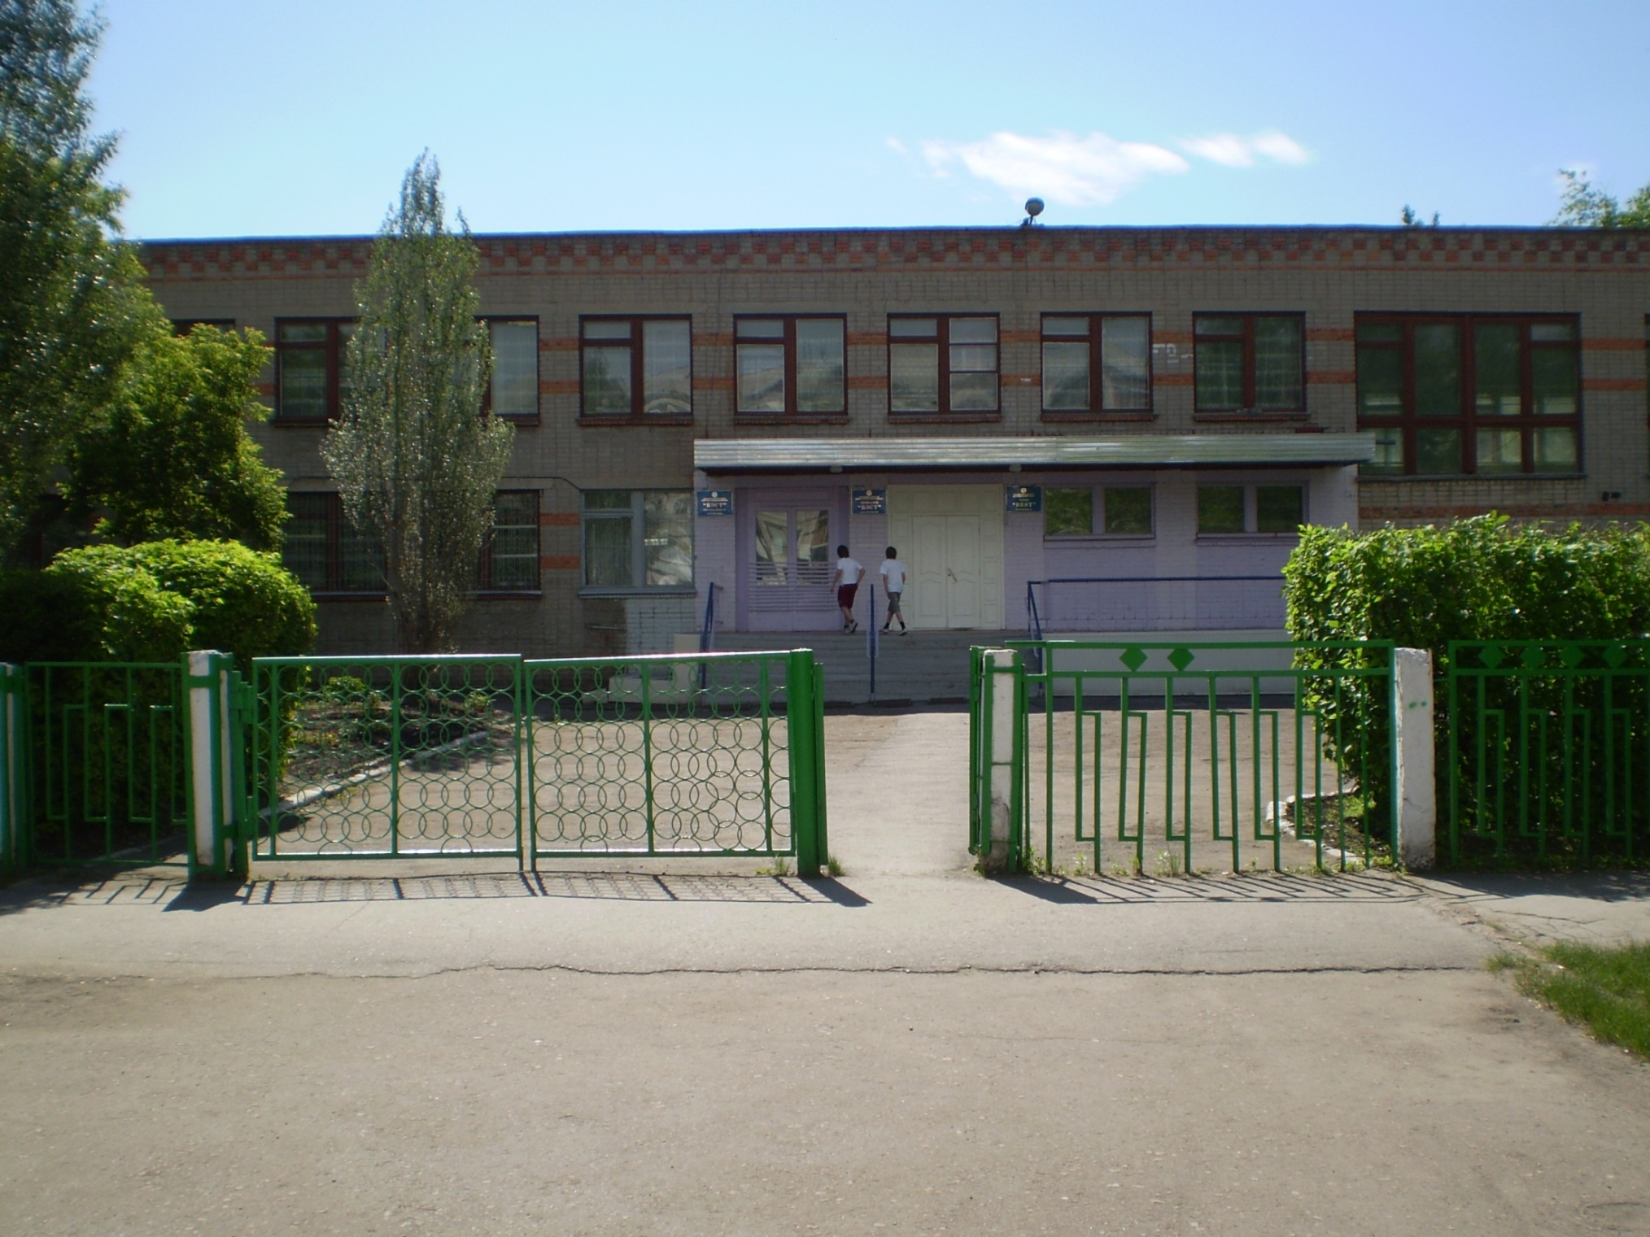

ГИМНАЗИЯ «БЭСТ»
LYCEE «BEST»
231-396-274
Ярышева Галина Юрьевна
учитель физической культуры

Slide 2
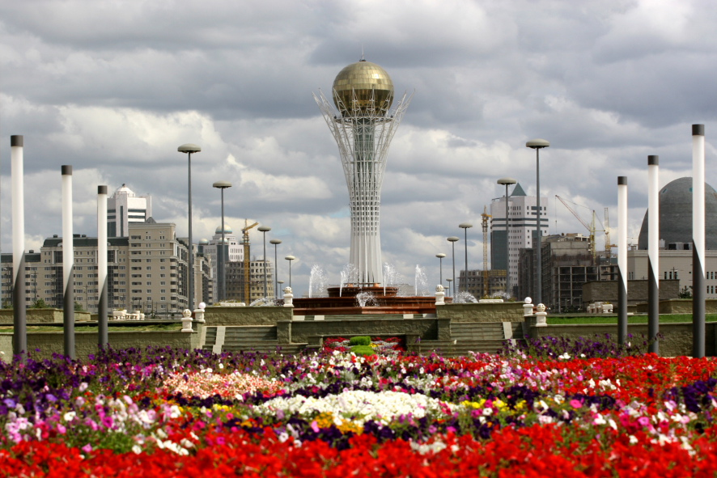
«Здравствуй,
белая Азиада!»

Slide 3

Азиатские игры –
это спортивные состязания, которые проводятся каждые четыре года среди спортсменов стран Азии.

Slide 4
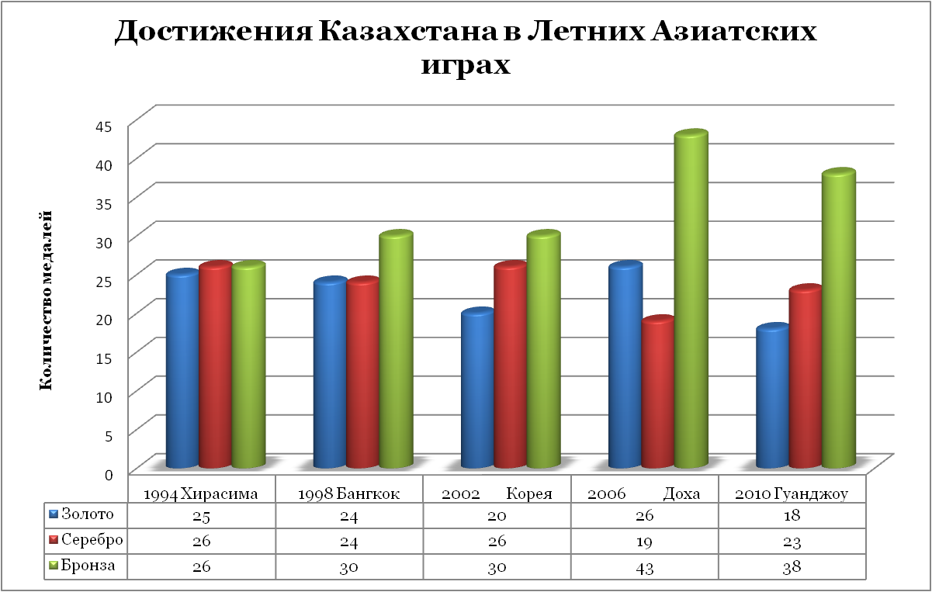

Slide 5
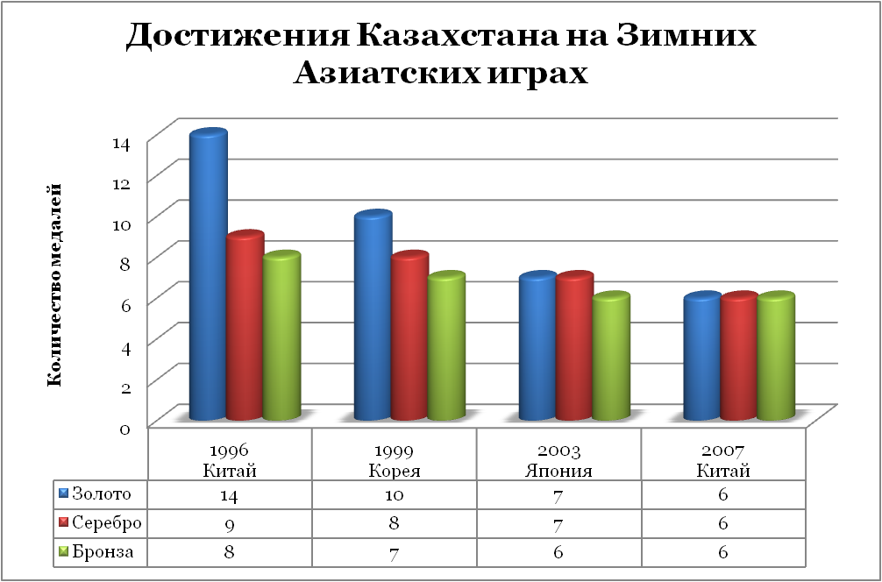

Slide 6
Чемпионы и призеры летних и зимних Азиатских игр

Slide 7

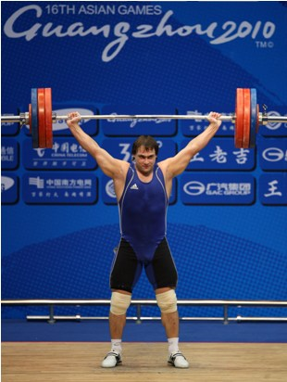
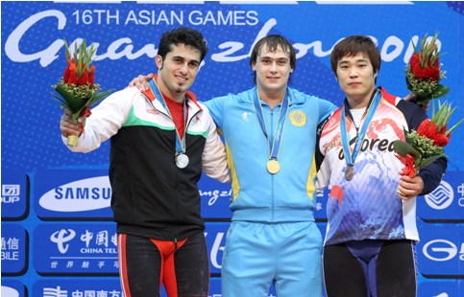
Илья Ильин
Чемпион Олимпийских игр,
2-кратный Чемпион Мира,
Чемпион 16 Летних Азиатских игр.

Slide 8
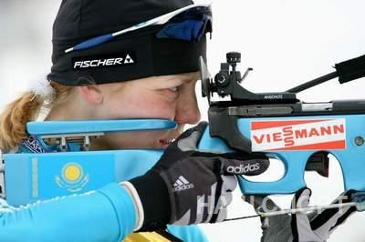
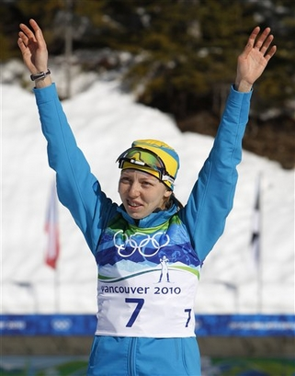
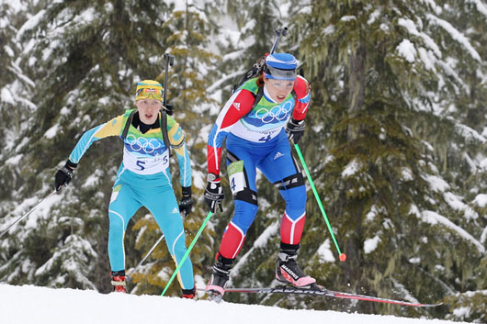
Елена Хрусталёва
Серебряный призёр Олимпийских игр,
Бронзовый призер Зимних Азиатских игр

Slide 9
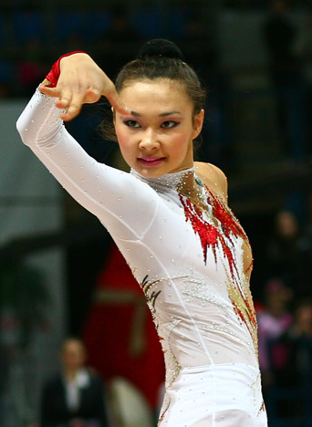

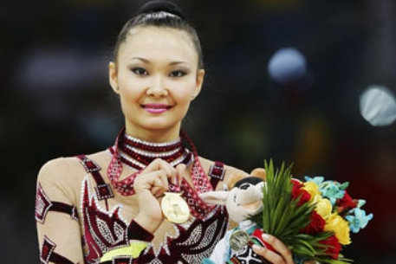
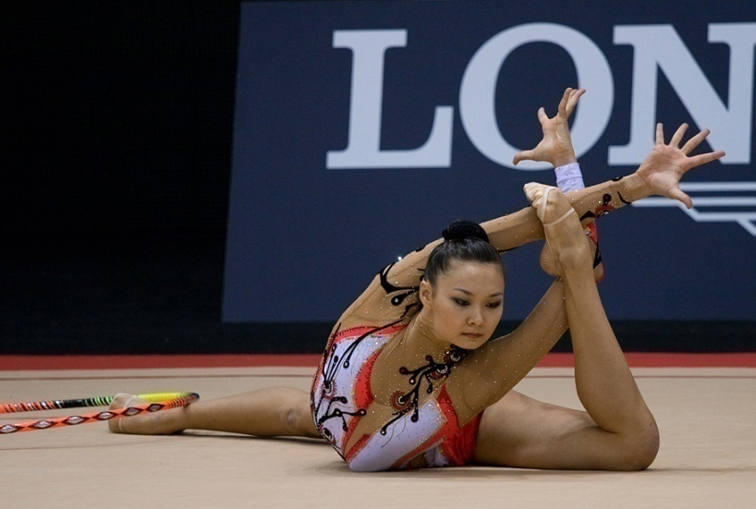
Алия Юсупова
Чемпионка 16 Летних Азиатских игр

Slide 10
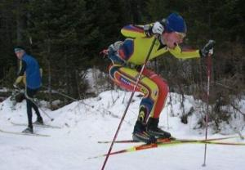
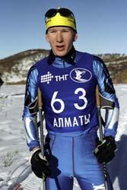
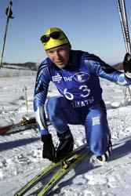
Максим Однодворцев
Чемпион 6 -х Зимних Азиатских игр

Slide 11
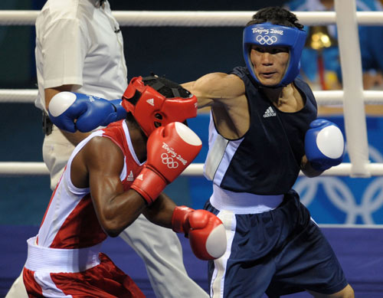
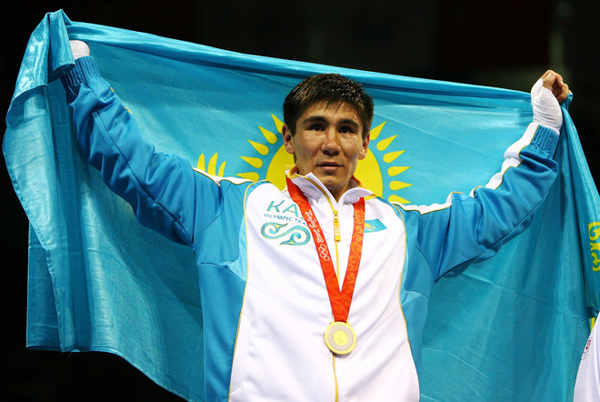
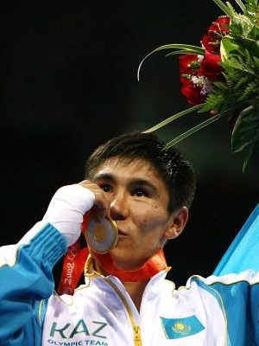
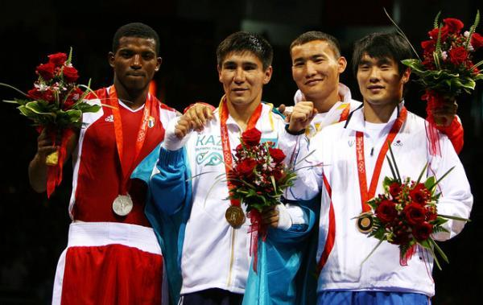
Сарсекбаев Бахыт
Чемпион Олимпийских игр 2008,
Чемпион 16 Летних Азиатских игр.

Slide 12
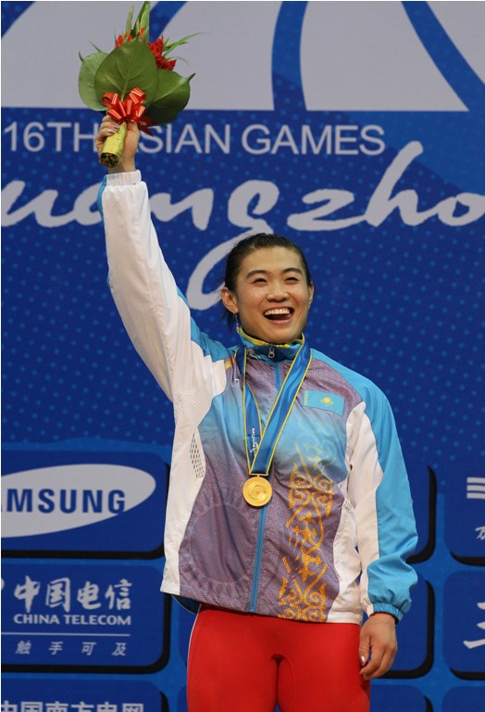
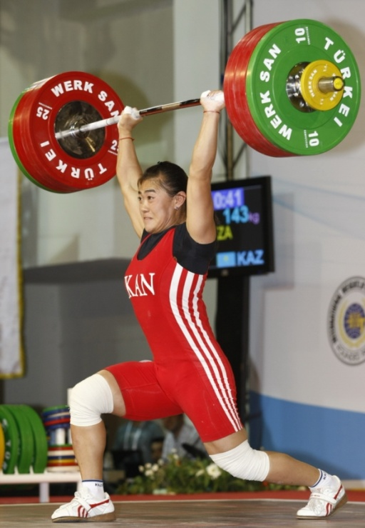
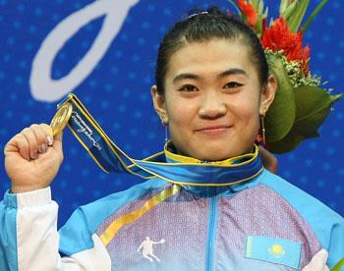
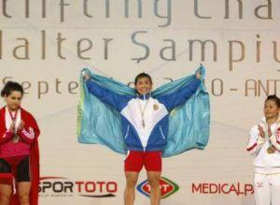
Манеза Майя
Чемпионка 16 Летних Азиатских игр.

Slide 13
Призёры Азиатских игр
нашей области

Slide 14
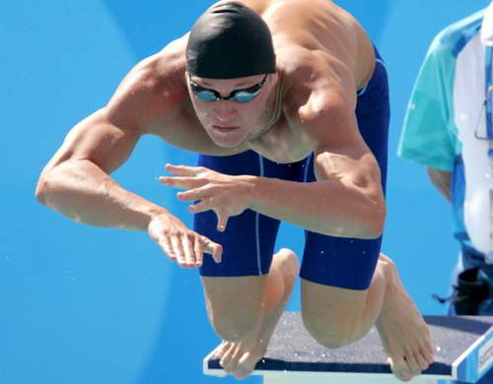
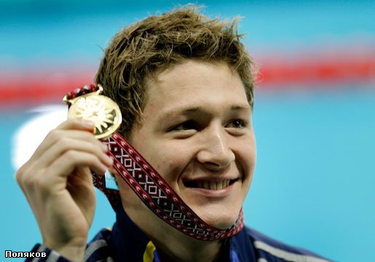
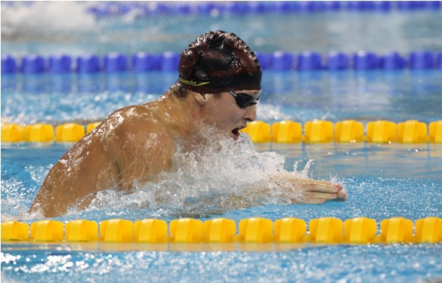
Поляков Владислав
Бронзовый призер (комбинированная эстафета 4х100),
Серебряный призер 16 Летних Азиатских игр (плавание 100м брас)

Slide 15
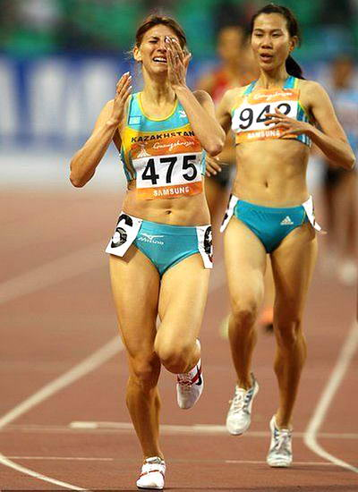
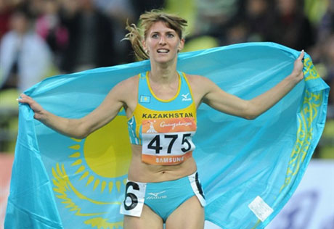
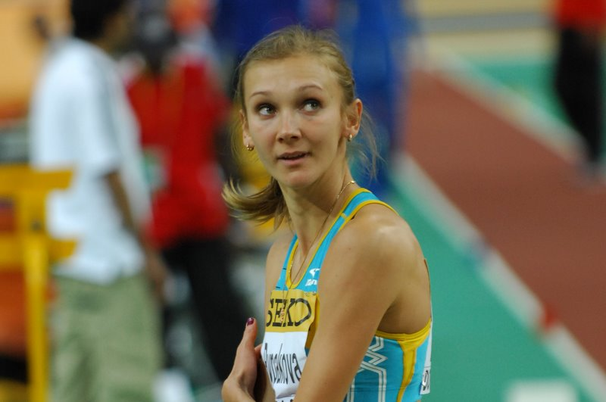
Мацко Маргарита
Чемпионка 16 Летних Азиатских игр в беге на 800м

Slide 16

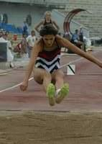
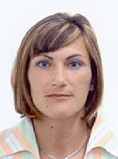
Парфёнова Елена
Участница 2 Олимпийских Игр ,
17-кратная Чемпионка Казахстана,
Чемпионка Летних Азиатских игр

Slide 17
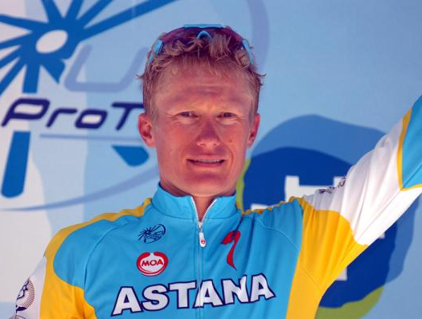
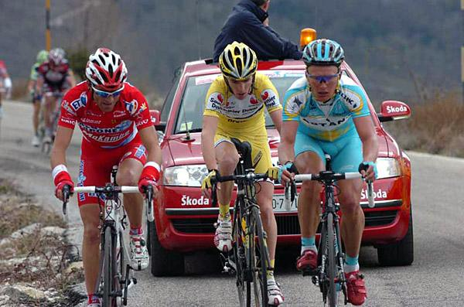
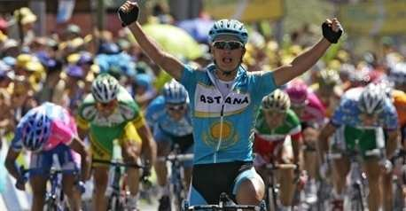
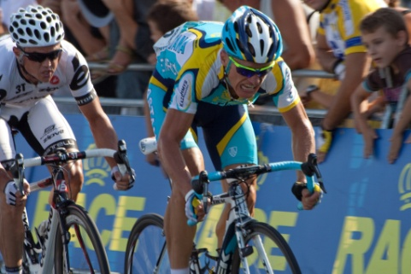
Винокуров Александр
Чемпион Азии, Серебряный призёр Олимпийских игр,
Бронзовый призёр чемпионатов мира 2004, 2006 г.

Slide 18
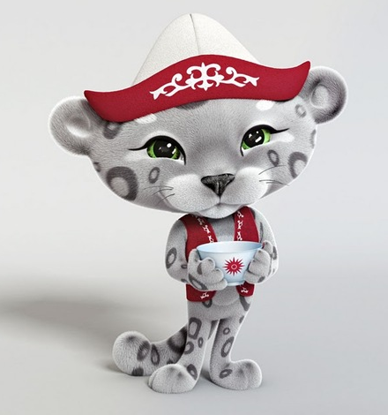



VII Зимние Азиатские игры
В Казахстане

Slide 19


Азиатский дух
Талисман :
Эмблема :
Девиз :
Единство целей – единство духа!
Мақсаты бірдің – рухы бір!
Unity of purpose – unity of spirit!

Slide 20



Азиатский дух
Медали :

Slide 21
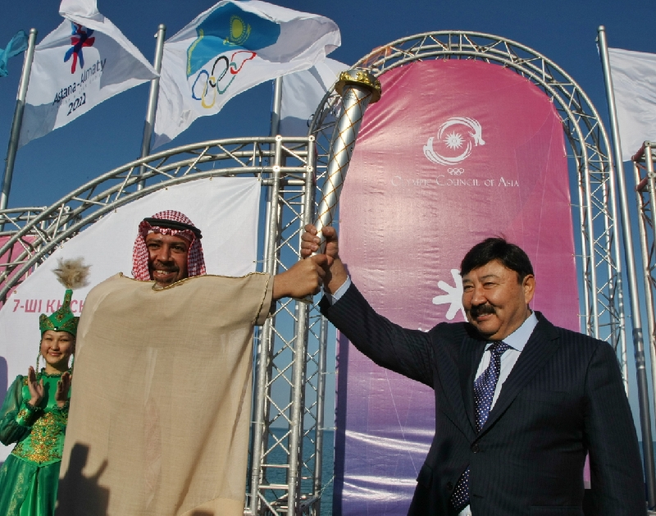
Передача огня Азиады Казахстану

Slide 22
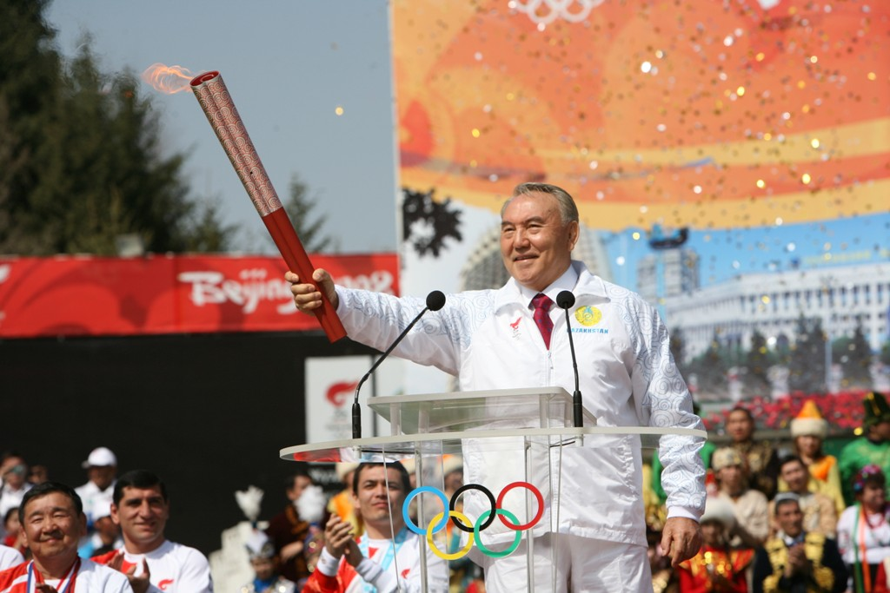
Факел огня Азиады в руках президента Казахстана

Slide 23
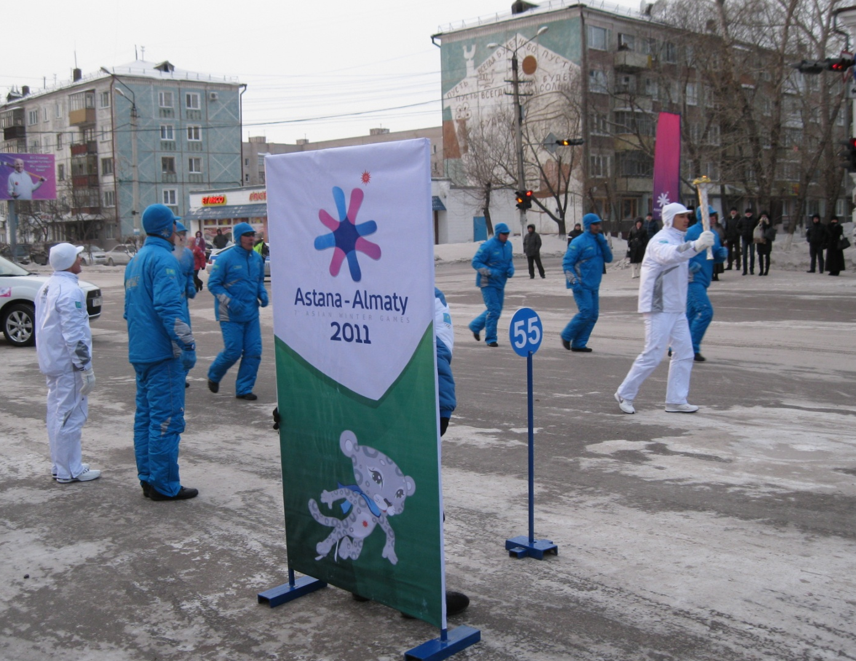
Эстафета огня
в г.Петропавловске

Slide 24











Виды спорта 7-х зимних
Азиатских игр
Биатлон
Шорт-трек
Горнолыжный спорт
Конькобежный спорт
Хоккей с шайбой
Ориентирование на лыжах
Хоккей с мячом
Прыжки на лыжах с трамплина
Фристайл
Лыжные гонки
Фигурное катание

Slide 25
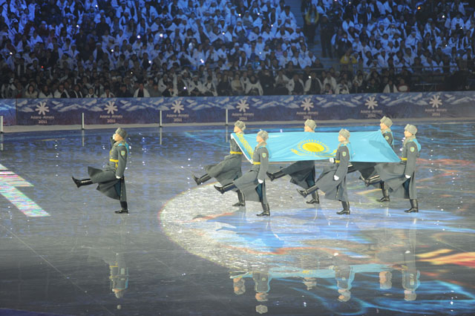
Церемония открытия
7-х Зимних Азиатских игр в Астане

Slide 26
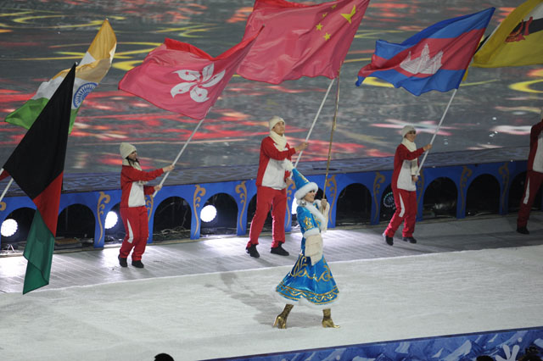

Slide 27
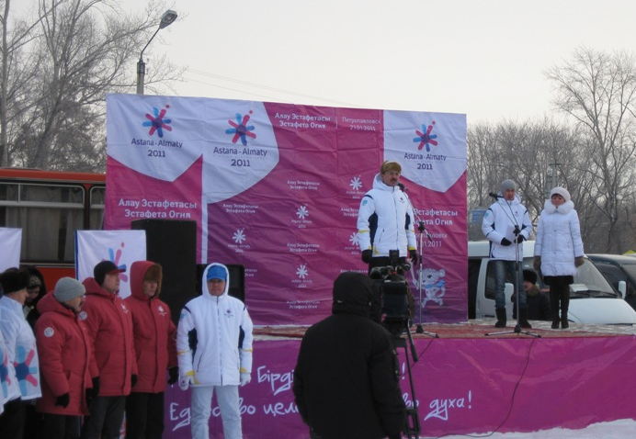
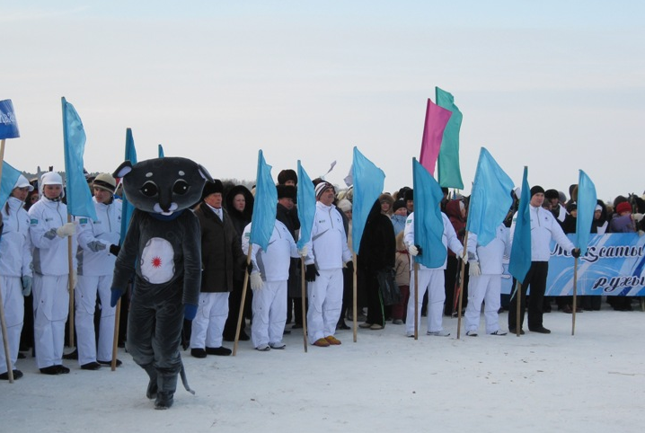
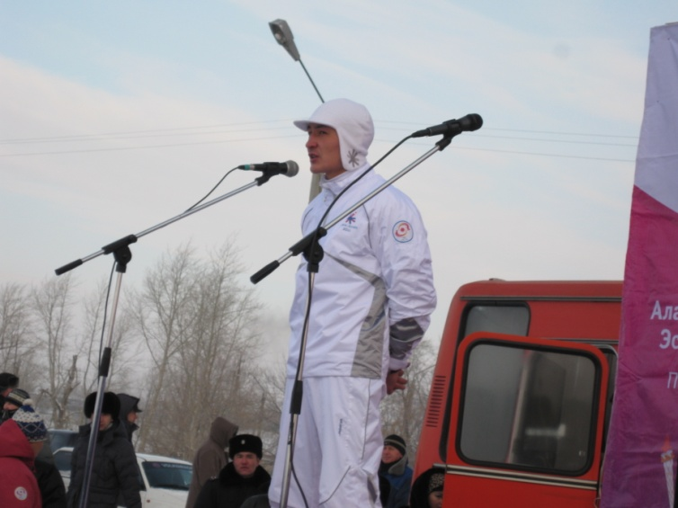
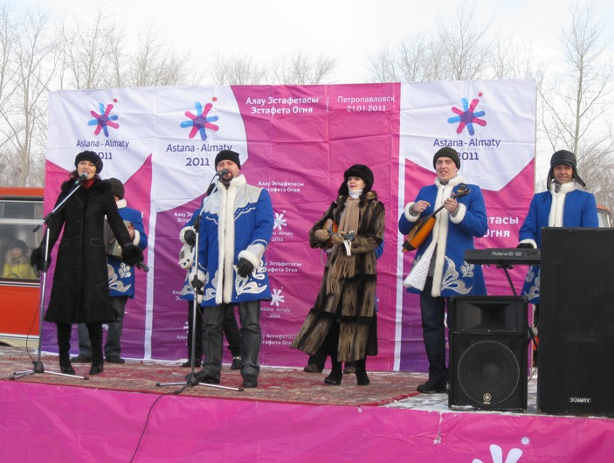
Праздник, посвященный открытию 7-х зимних Азиатских игр
в Петропавловске

Slide 28
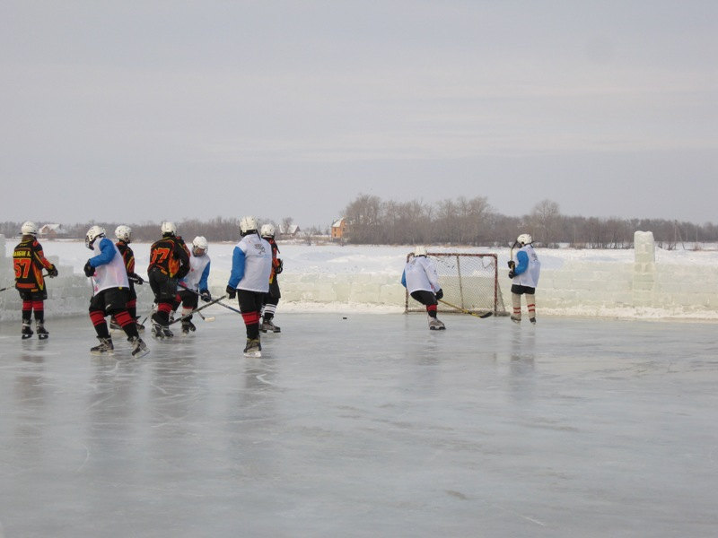
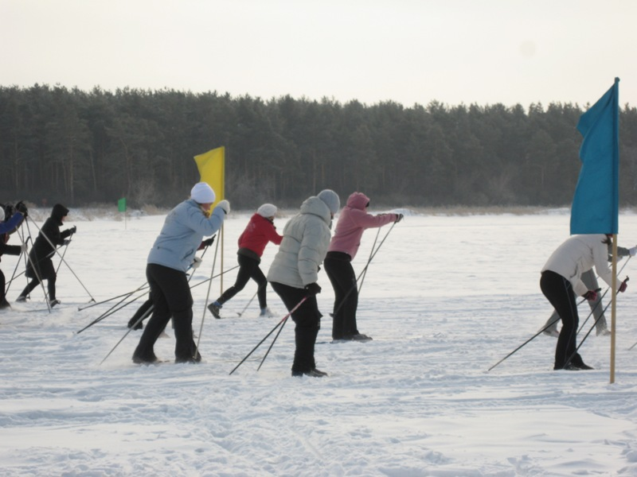
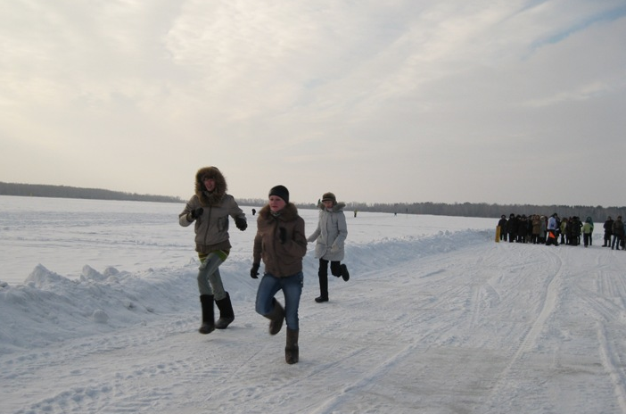
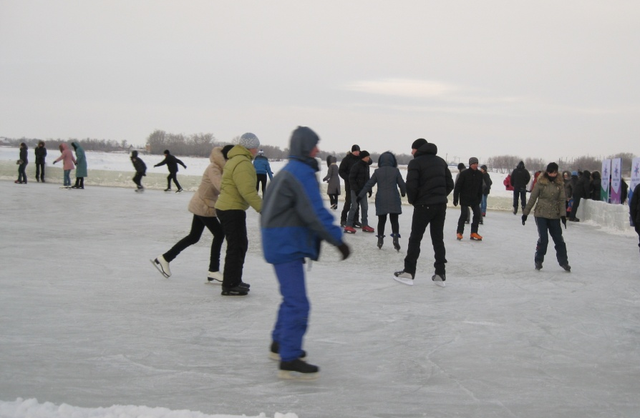
Спортивные мероприятия, посвящённые открытию Азиатских игр

Slide 29
Спортсмены Северного Казахстана, участники 7-х Зимних Азиатских игр

Slide 30
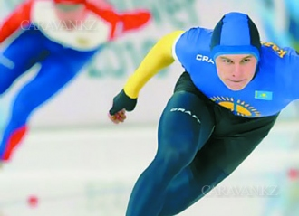


Роман Креч

Slide 31



Дмитрий Бабенко

Slide 32



Татьяна Сокирко

Slide 33

Елена Урванцева

Slide 34

Наталья Рыбакова

Slide 35


Аслан Токбаев

Slide 37
« Алға Қазақстан!»

